Slide 1
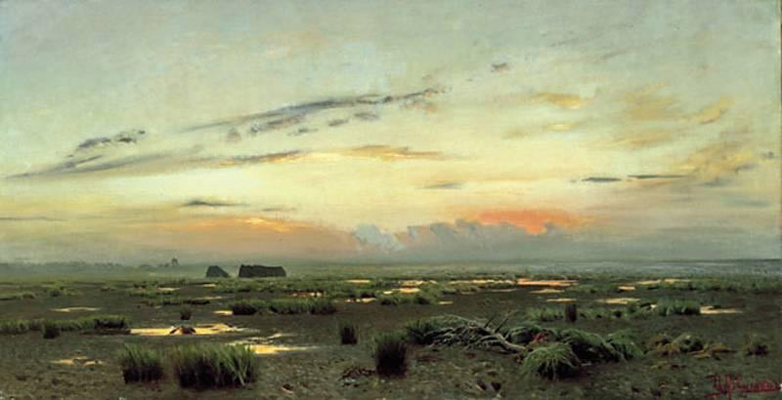
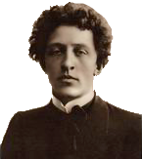
Олександр Олександрович Блок
О, я хочу безумно жить:
Все сущее – увековечить,
Безличное – вочеловечить,
Несбывшееся – воплотить!
Підготувала
Левцун Аліна

Slide 2
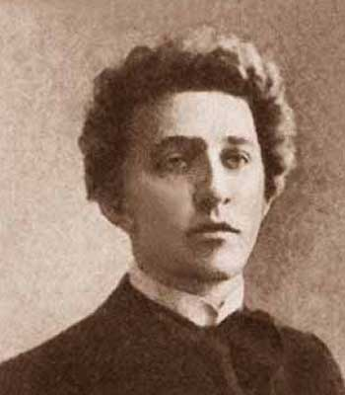
“Блоком марила уся молодь обох столиць”, - згадував Б. Пастернак у романі “Доктор Живаго”.
Олександр Блок – одна з найяскравіших зірок на небосхилі поезії “Срібної доби”. Його лірика, що увиразнила духовні шукання інтелігенції початку ХХ ст., належить до вершинних явищ російського символізму.
У ньому бачили лицаря Прекрасної Дами і митця, зачарованого “музикою революції”, уособлення поезії та медіума, який відтворював у своїх картинах “нетутешній” світ.

Slide 3
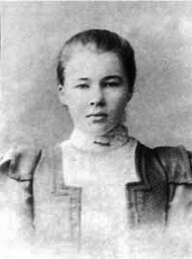
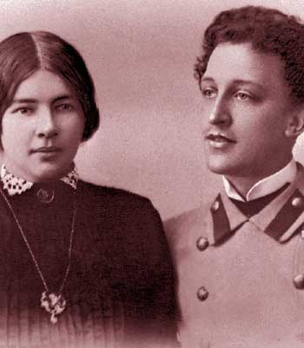
Кохання
Влітку 1898 року молодий поет написав багато віршів, що згодом увійшли до циклу «Віршів про Прекрасну Даму». Цей океан любовних гімнів, звернених до Л. Д. Менделєєвої став справжнім ліричним злетом молодого Блока. Роман Олександра з Любов'ю Менделеєвою був досить напруженим, нервовим. Блоку доводилося і мук ревнощів зазнавати, і тяжкої пригніченості через сувору холодність вихованої Люби. Але все одно він часто перебував у стані екзальтованого поклоніння ідеалу, що втілився в цій золотоволосій, рум'яній, спокійній і радісній дівчині.
Створювалася книга віршів про велике кохання, про Прекрасну Даму.

Slide 4
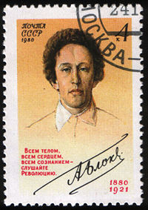
Блок Олександр Олександрович
Дитячі роки провів у сім'ї діда по матері, ректора Санкт-Петербурзького університету Андрія Бекетова.
1906 закінчив історико-філологічний факультет Петербурзького університету.
Коротке життя Олександра Олександровича Блока (1880-1921) відокремлена від нас вже десятиріччями. І кожне з цих десятиріч наповнене подіями великого історичного значення. Але, чим дальше відходимо ми в часі від Блоку, тим ближче до нас основне, головне в його творчості, яке звільнене від всього часового, раптового, наносного, тим ясніше його живий зв'язок з духовним життям людини нашого часу

Slide 5
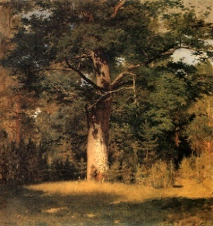
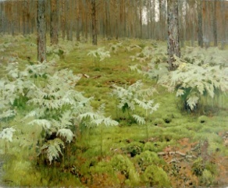
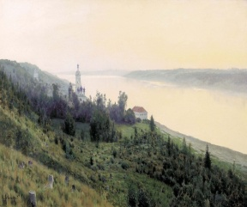
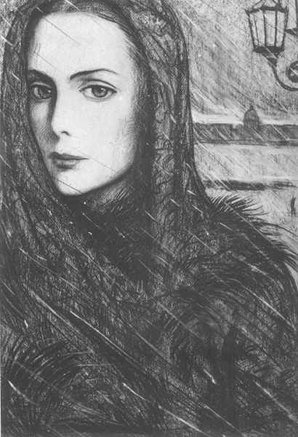
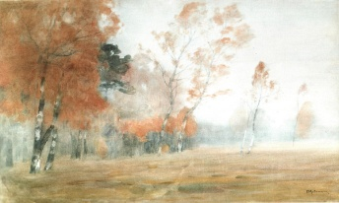
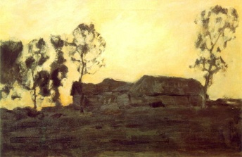
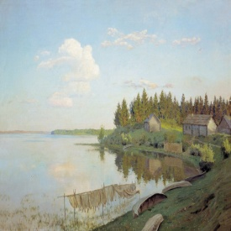

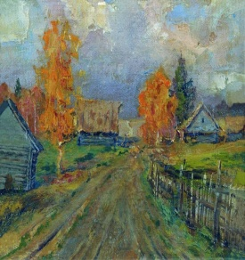
Героїня “Віршів про Прекрасну Даму“ постає втіленням небесного світла і гармонії. Вона наділена божественними рисами – безсмертям, космічною безмежністю, надлюдською мудрістю, всемогутністю. Їй підвладні сніги, струмки, сонце, пісні, зорі… З`єднатися з нею – означає досягти жаданої гармонії.

Slide 6
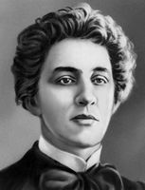
Блок і Україна
У жовтні 1907 відвідав Київ. Зупинявся в готелі «Ермітаж» (сучасна адреса: вулиця Богдана Хмельницького, 26). У 1913 році вдруге відвідав Київ. Мешкав на вулиці Володимирській, 81.
В Україні твори Блока друкувалися в періодиці (газета «Киевские вести», журнал «В мире искусств»). Поема «Двенадцать» вийшла окремою книгою в Одесі (1918), Харкові, Севастополі (обидві — 1921) та Львові (1922). Українською мовою її переклали Володимир Сосюра, Дмитро Загул, Василь Бобинський, Дмитро Павличко.
Окремі твори Блока українською мовою також переклали Павло Тичина, Михайло Жук (драма «Троянда і Хрест»), Максим Рильський, Іван Драч, Борис Олійник, Григорій Кочур, Михайло Литвинець, Степан Пінчук, Петро Іванов, Віктор Коптілов, Дмитро Паламарчук та ін.

Slide 7
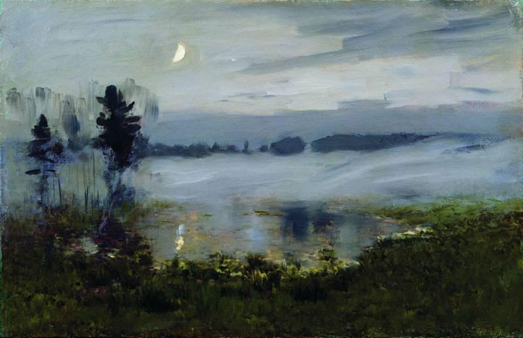
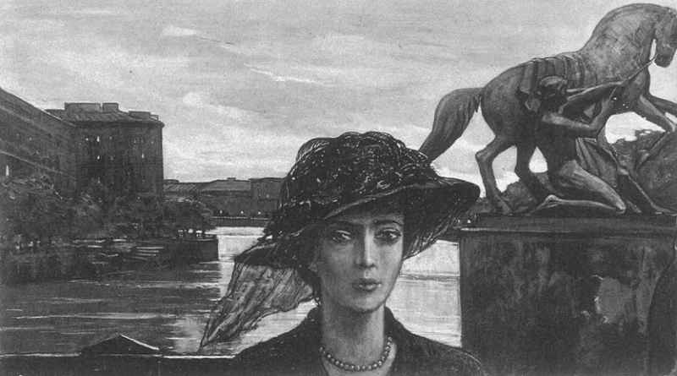
Илья Глазунов “Незнакомка”
Стихотворение “Незнакомка”
По вечерам над ресторанами Горячий воздух дик и глух, И правит окриками пьяными Весенний и тлетворный дух. Вдали над пылью переулочной, Над скукой загородных дач, Чуть золотится крендель булочной, И раздается детский плач. И каждый вечер, за шлагбаумами, Заламывая котелки, Среди канав гуляют с дамами Испытанные остряки. Над озером скрипят уключины И раздается женский визг, А в небе, ко всему приученный Бессмысленно кривится диск. И каждый вечер друг единственный В моем стакане отражен И влагой терпкой и таинственной Как я, смирен и оглушен. А рядом у соседних столиков Лакеи сонные торчат, И пьяницы с глазами кроликов «In vino veritas!» кричат. | И каждый вечер, в час назначенный (Иль это только снится мне?), Девичий стан, шелками схваченный, В туманном движется окне. И медленно, пройдя меж пьяными, Всегда без спутников, одна Дыша духами и туманами, Она садится у окна. И веют древними поверьями Ее упругие шелка, И шляпа с траурными перьями, И в кольцах узкая рука. И странной близостью закованный, Смотрю за темную вуаль, И вижу берег очарованный И очарованную даль. Глухие тайны мне поручены, Мне чье-то солнце вручено, И все души моей излучины Пронзило терпкое вино. И перья страуса склоненные В моем качаются мозгу, И очи синие бездонные Цветут на дальнем берегу. В моей душе лежит сокровище, И ключ поручен только мне! Ты право, пьяное чудовище! Я знаю: истина в вине. 24 квітня 1906

Slide 8
Шедевром любовної лірики О. Блока вважається вірш «Про доблесті, про подвиги, про славу…», який він присвятив своїй дружині.
О доблестях, о подвигах, о славе…
О доблестях, о подвигах, о славе
Я забывал на горестной земле,
Когда твое лицо в простой оправе
Передо мной сияло на столе.
Но час настал, и ты ушла из дому.
Я бросил в ночь заветное кольцо.
Ты отдала свою судьбу другому,
И я забыл прекрасное лицо.
Летели дни, крутясь проклятым роем...
Вино и страсть терзали жизнь мою...
И вспомнил я тебя пред аналоем,
И звал тебя, как молодость свою...
Я звал тебя, но ты не оглянулась,
Я слёзы лил, но ты не снизошла.
Ты в синий плащ печально завернулась,
В сырую ночь ты из дому ушла.
Не знаю, где приют своей гордыне
Ты, милая, ты, нежная, нашла...
Я крепко сплю, мне снится плащ твой синий,
В котором ты в сырую ночь ушла...
Уж не мечтать о нежности, о славе,
Всё миновалось, молодость прошла!
Твое лицо в его простой оправе
Своей рукой убрал я со стола.
30 лютого 1908

Slide 9
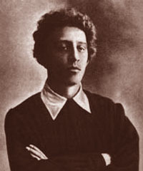
Усе складнішими стають стосунки з дружиною. Іноді їм здається, що вони далекі один одному, що їх ніщо не пов'язує, що треба розлучитися. І хоч якими складними бували стосунки з Любов'ю Дмитрівною, Блок завжди повертався до неї, своєї Милої, Незрівнянної, кохав її великим, безсмертним коханням, не міг жити без неї.
Благословляю всё, что было…
Благословляю всё, что было,
Я лучшей доли не искал.
О сердце, сколько ты любило!
О разум, сколько ты пылал!

Slide 10

Срібна доба — термін, що вживається в літературознавстві для характеристики межі XIX-XX ст. у російській літературі. Назва була обрана за аналогією із «золотою добою», яку ототожнювали з XIX сторіччям

Slide 11

Поезія “Срібного століття”
Російська поезія «срібного століття» стала своєрідним підбиттям підсумків двохсотрічного розвитку нової російської поезії. Вона підхопила і продовжила кращі традиції попередніх історичних етапів розвитку російської поезії і водночас вдалася до суттєвої переоцінки цінностей художніх і культурологічних пріоритетів, які спря­мували її розвиток.

